Slide 1
Projet WebDev Jeu de Dames
AUBOIS Alexandre, ARTRU Thomas, BOUTEILLE Marion

Slide 2

Sommaire
Le travail d’équipe
La conception
Les difficultés rencontrés
Les améliorations possibles

Slide 3
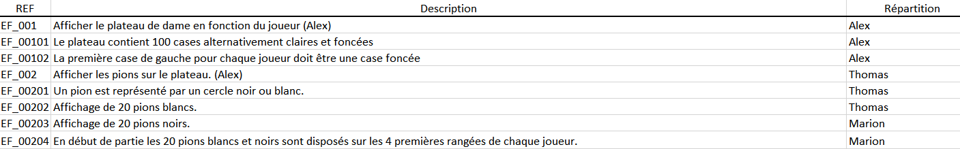
Le travail d’équipe
Listage et répartition des exigences

Slide 4
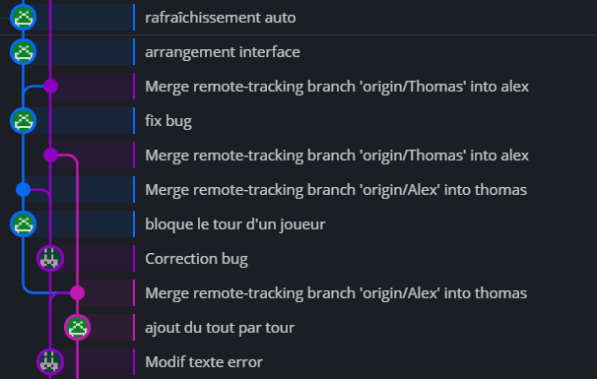
Le travail d’équipe
Utilisation d’un dépôt GitHub

Slide 5
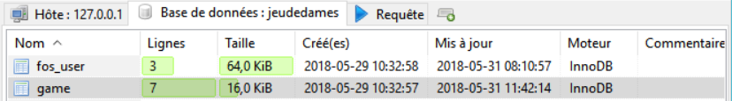
La conception
HTML, PHP 7, JS, CSS, TWIG, Materialize
Réalisation des test unitaires avec PhpUnit
Utilisation du framework Symfony et de Doctrine
Création et utilisation d’une base de données : jeu de dame

Slide 6
La conception
Utilisation du bundle FOSUserBundle de Symfony
Gestion des utilisateurs
Formulaire d’inscription et de connexion
Mot de passe oublié
Validation de compte par mail

Slide 7
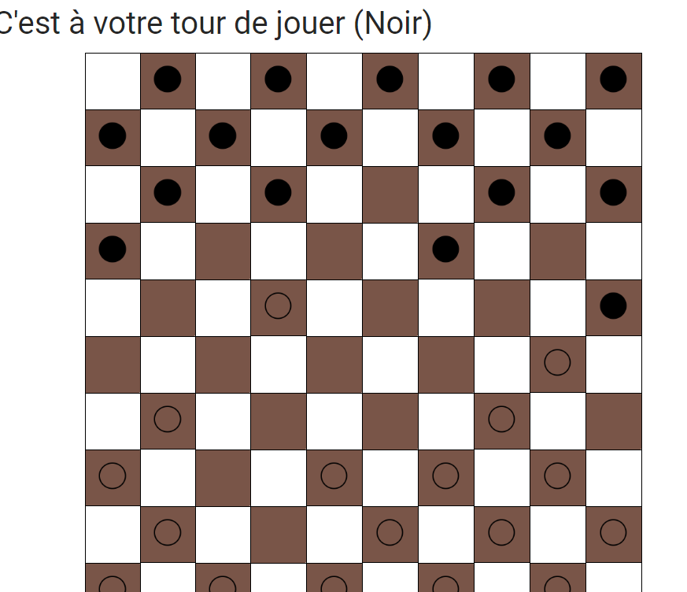
La conception
Partie métier :
Implémentation des règles du jeu
Tests unitaires

Slide 8
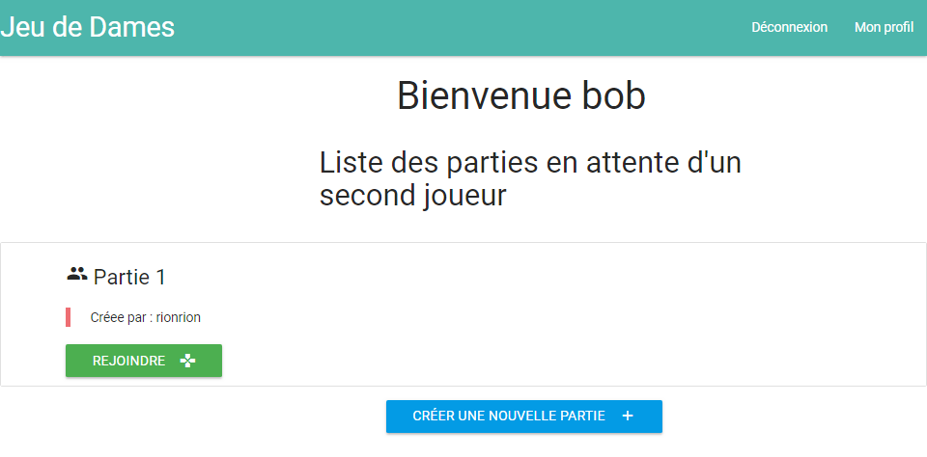
La conception
Utilisation de symfony
Création de partie
Liste des parties en attende d’un adversaire
Rencontre entre deux joueurs
Abandonner une partie

Slide 9

Les difficultés rencontrées
Organisation du planning
Actualisation des pages
Règles de jeu pour les dames

Slide 10

Les améliorations possibles
Interface userFriendly
IA
Statistique d’un joueur
Améliorer l’implémentation des règles du jeu

Slide 11
Démonstration

Slide 12

Questions ?

